Slide 1
2021. novada bibliotēkās

Slide 2
Statistika novada bibliotēkās 2021
Lasītāji – 2573 (-11%)
t.sk. līdz 18 – 798 (-17%)
Apmeklējumu skaits – 27490 (-34%)
Izsniegums – 71530 (-17%);
t.sk. līdz 18 – 7610 (+5%)

Slide 3
Statistika - jaunieguvumi
Jaunieguvumi – 7299 (-6%);
t.sk. grāmatas – 2729 (-10%)
Bezatlīdzības (valsts) – 27% no kopējā grāmatu jaunieguvumu skaita
KM atbalstītais vērtīgo grāmatu iepirkums – 544 eks. (20% no kopējā grāmatu skaita)
Bērnu žūrija – 206 eks. (34% no kopējā bērnu/jauniešu grāmatu skaita)
Dažādi dāvinājumi – 15% no kopējā grāmatu skaita

Slide 4
Statistika - digitalizācija
Digitālās kolekcijas (lokāli) – 144 (+20%)
Digitalizēti dokumenti – 1727 (+21%)
Digitalizēti attēli – 7023 (+11)

Slide 5
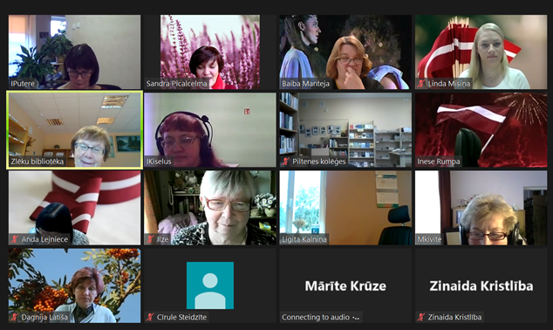
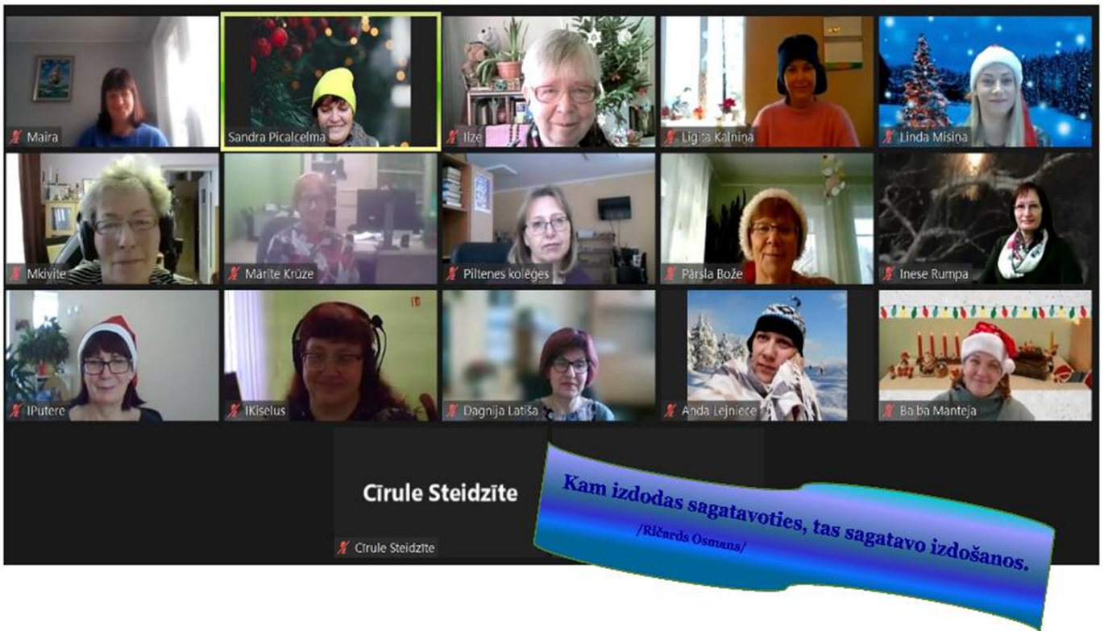
Zoomīgais tiešsaistes gads

Slide 6
Profesionālā pilnveide
12 - semināri, sapulces un lekcija
VB Digitālās un Bibliotēku nedēļas pasākumi
LNB virtuālās trešdienas
Latvijas Bibliotēku festivāls «Darīt neticamo!»
Latvijas pagastu bibliotekāru 6. kongress «Pagasta bibliotēka – vieta kopienas attīstībai»
LNB KAC mācības un Domnīcas
Kurzemes bibliotekāru vasaras saiets «Krāsainā novadpētniecība»
2 konferences «Literatūras zināšanas mūsdienīgam bibliotekāram»
Tikšanās ar autoriem VB un citu Latvijas bibliotēku sociālajos tīklos
VB mācības «Bibliogrāfisko aprakstu veidošana novadpētniecības datubāzē»
Piltenes bibliotekāre Maira turpina studijas Kultūras koledžā, divas prakses VB
Koledžu, biedrību u.c. iestāžu piedāvātie ar un bez maksas kursi
VB RMC Zoom un mašīnrakstīšanas kursi u.c.

Slide 7
Pieredzes apmaiņas braucieni (1) Seminārs Jūrkalnē 1. jūlijā

Slide 8
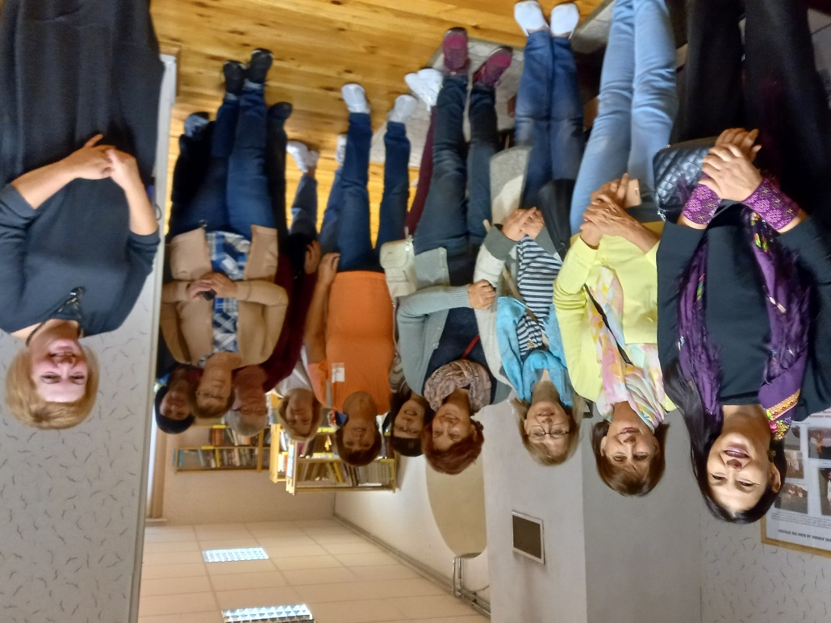
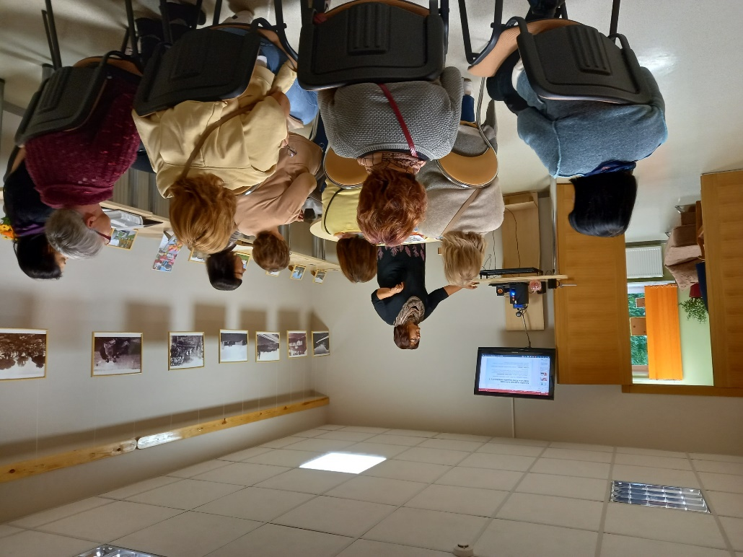
Pieredzes apmaiņas braucieni (2) Tukuma novada bibliotēkās 26. augustā
Zemītes bibliotēka
Pūres bibliotēka

Slide 9
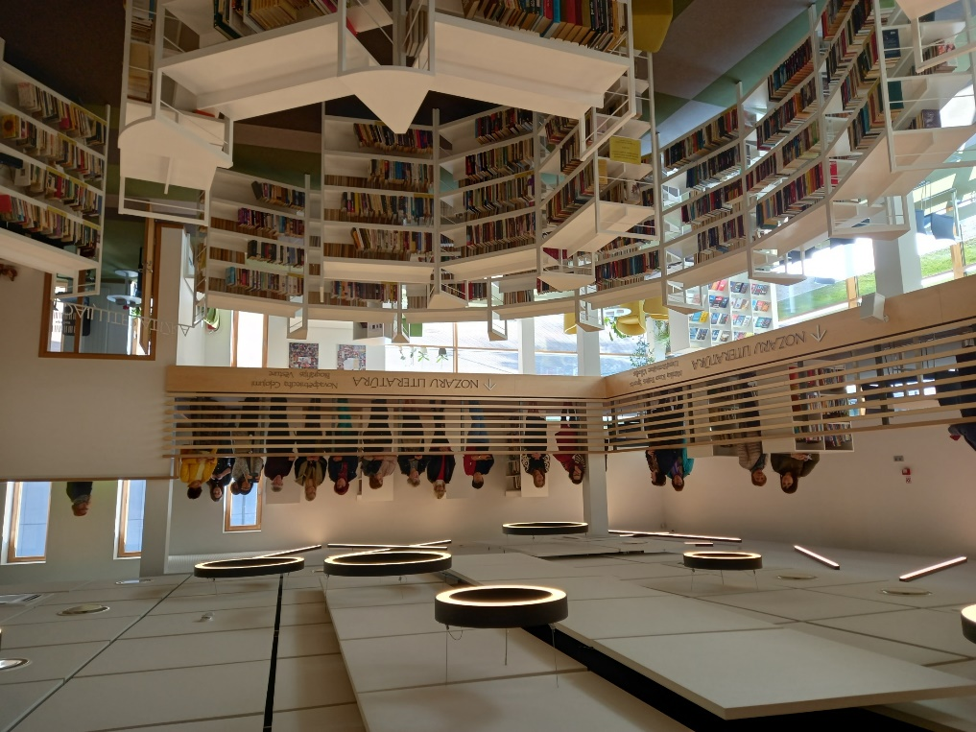
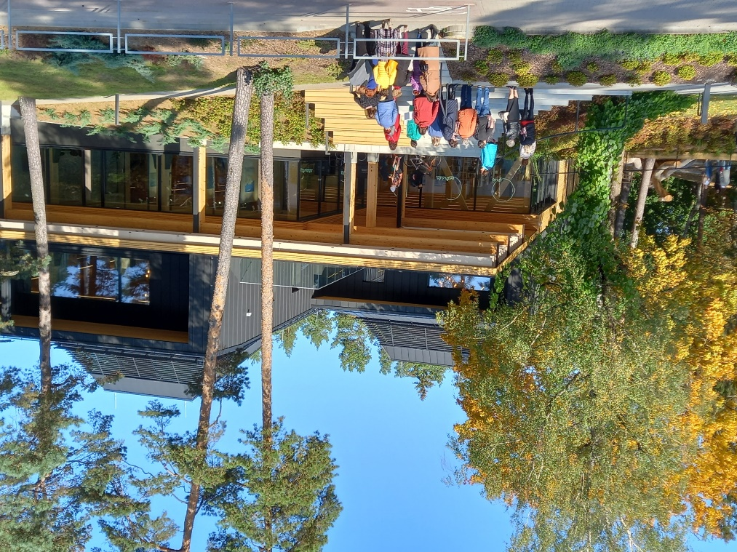
Pieredzes apmaiņas braucieni (3) 30. septembrī
Ulbrokas «Pērle»
Ogres CB

Slide 10
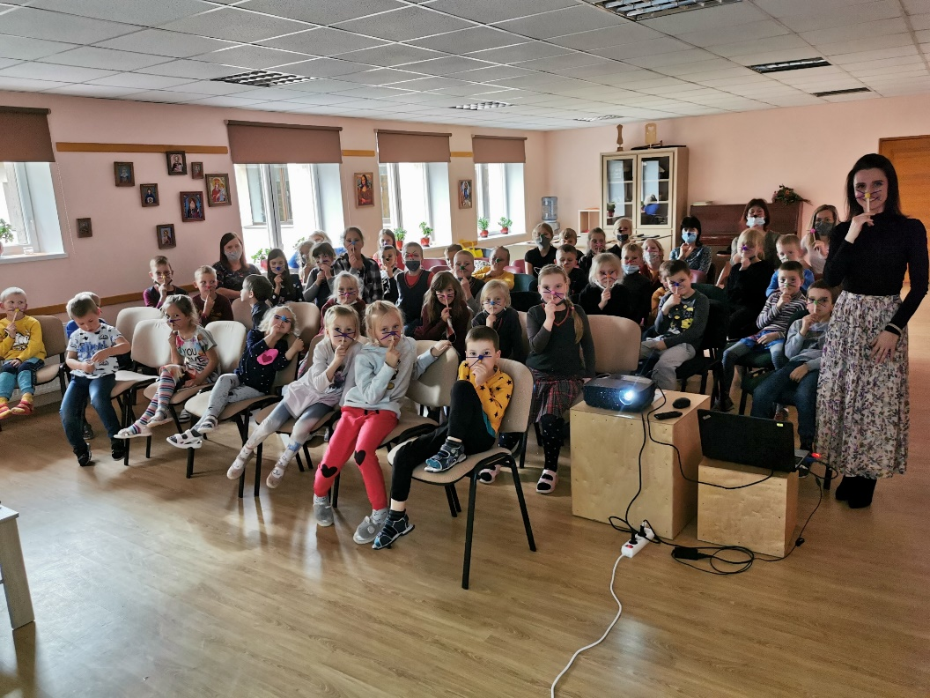
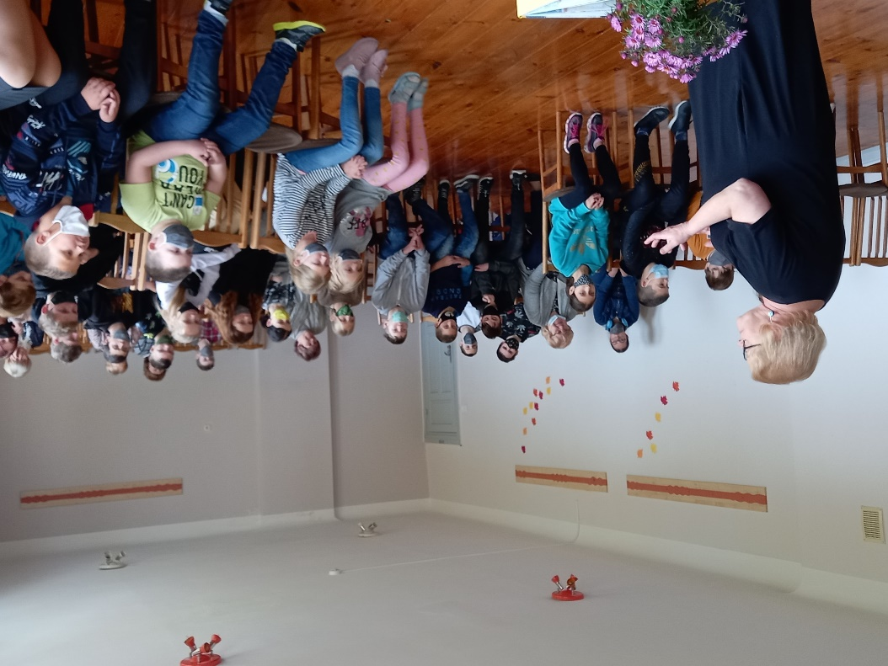
Projekts «Rakstnieks lauku bibliotēkā» Lasītprieks! (1)
Puzē – Evija Gulbe
Ancē – Inese Zandere

Slide 11
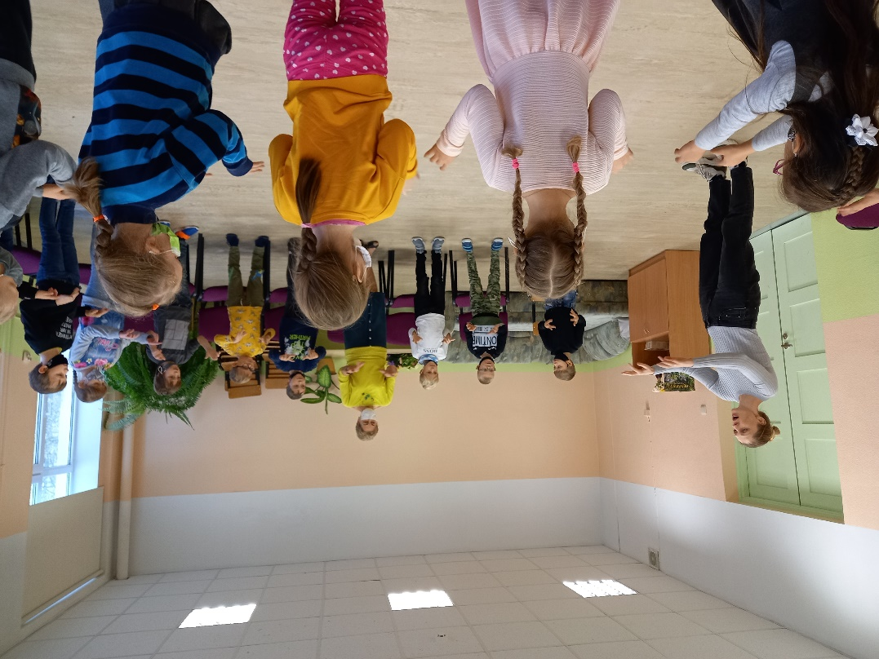
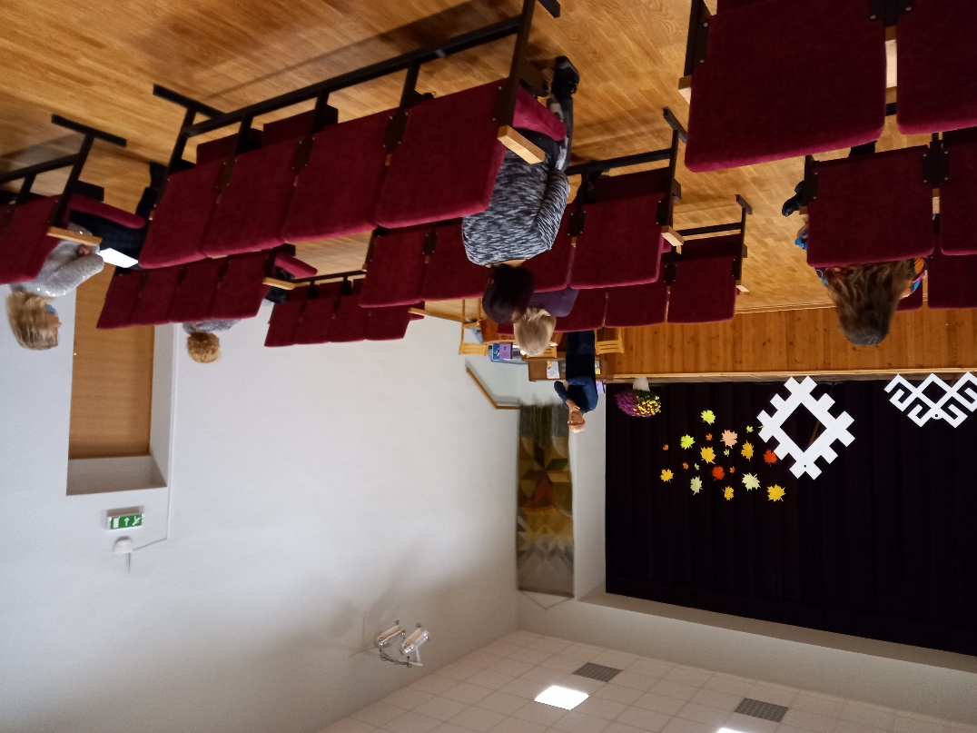
Projekts «Rakstnieks lauku bibliotēkā» Lasītprieks! (2)
Ugālē – Laura Vinogradova
Piltenē – Māris Bērziņš

Slide 12
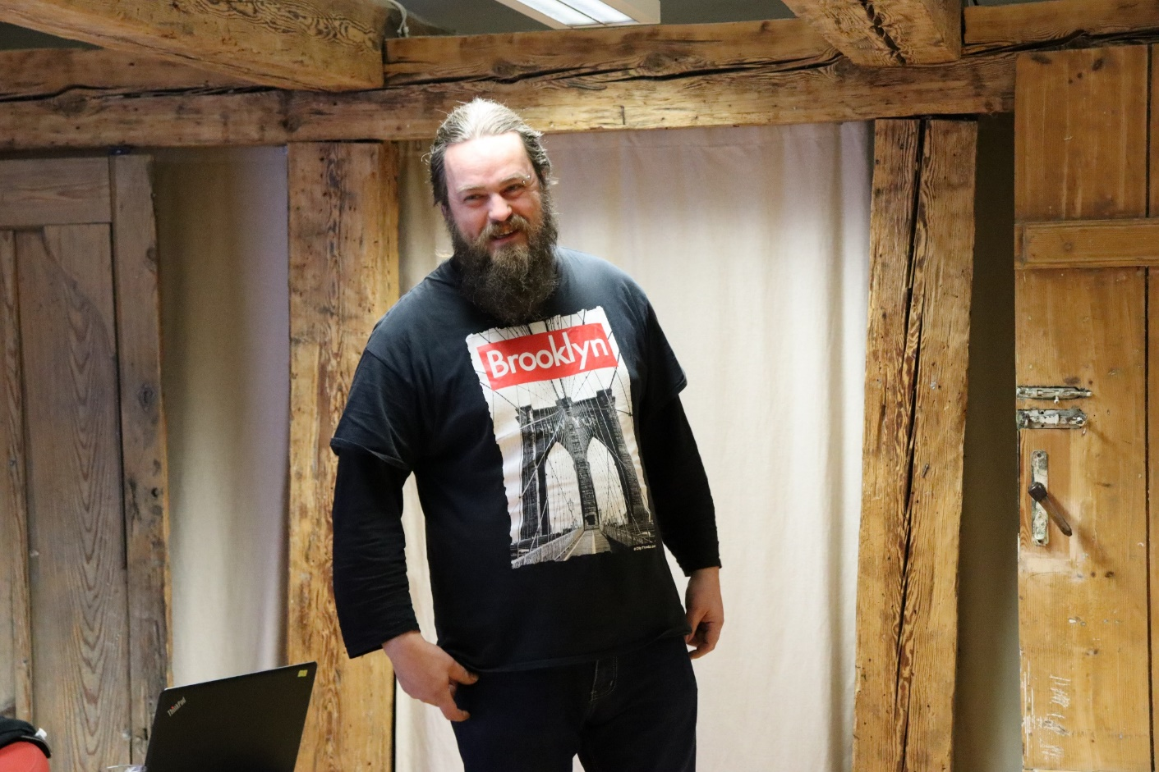
Projekts «Rakstnieks lauku bibliotēkā» Lasītprieks! (3)
Ventspilī - Jānis Valks

Slide 13
Spilgtākie notikumi
novada bibliotēkās

Slide 14
Novada bibliotēkas Latvijā
Latvijas Bibliotēku festivālā 2021
«Darīt neticamo!» - Jūrkalnes bibliotēka
https://www.facebook.com/jurkalne.biblioteka/videos/1166875283756746
Latvijas pagastu bibliotekāru 6. kongress «Pagasta bibliotēka – vieta kopienas attīstībai»
Ugāles bibliotēka
https://www.youtube.com/watch?v=Ut9bdq3TvXE
Puzes bibliotēka - prezentācija

Slide 15
Novada bibliotēkas Latvijā Puzes bibliotēkas prezentācija

Slide 16
Ances bibliotēka (1) Sadarbība ar kaimiņiem – Dundagas novadu

Slide 17
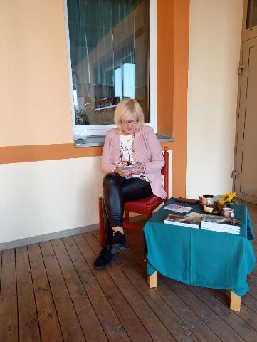
Ances bibliotēka (2) Dzejas dienās - vietējās dzejdares Aivas Bergsones dzejas kopkrājuma “Laika dzirnas” atvēršanas pasākums

Slide 18
Jūrkalnes bibliotēka (1) Projekts «Mana gaisma»

Slide 19
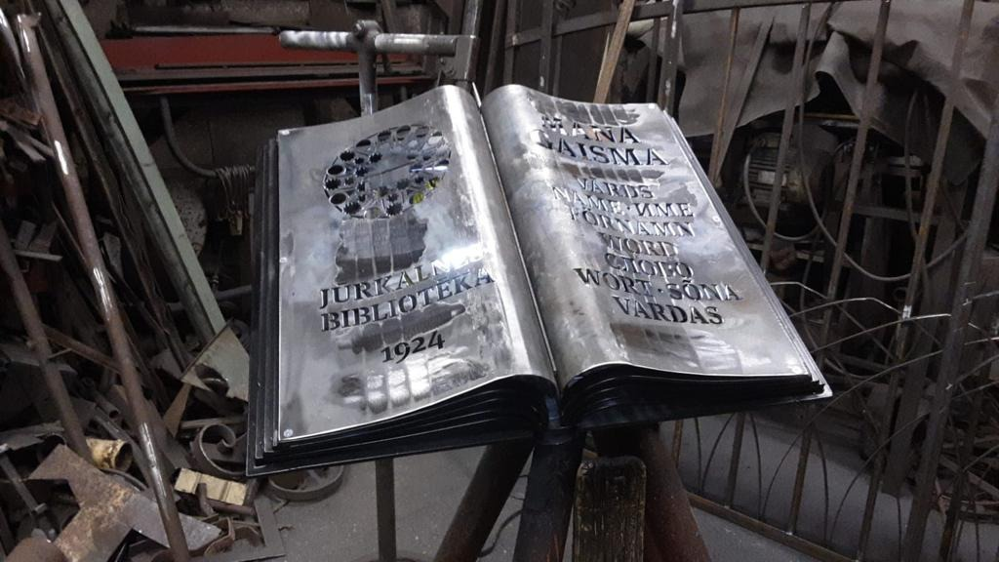
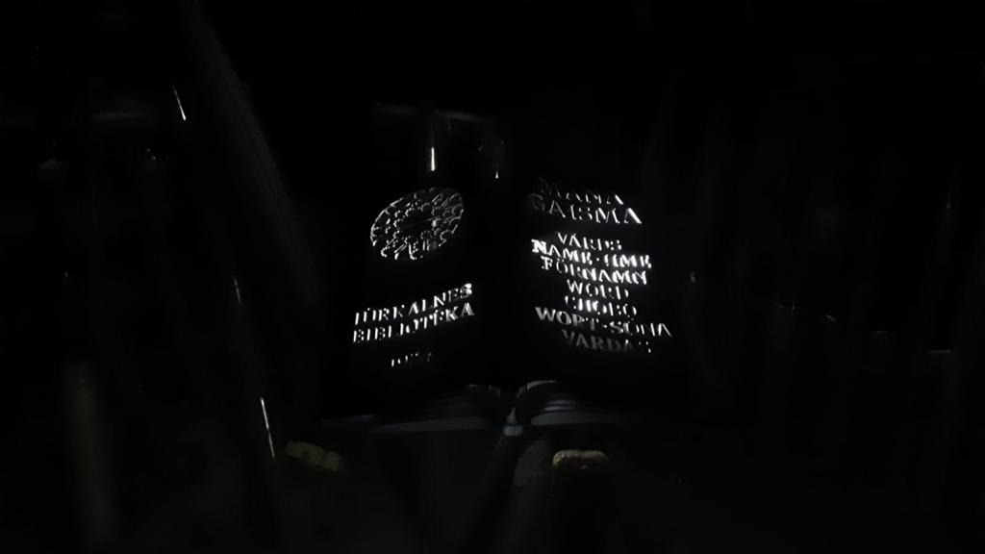

Slide 20
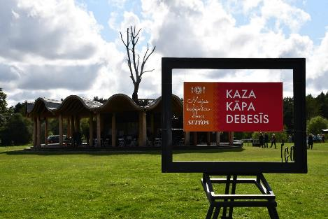
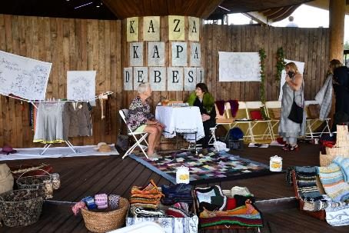
Jūrkalnes bibliotēka (2) Literārais bārs «Kaza kāpa debesīs»

Slide 21
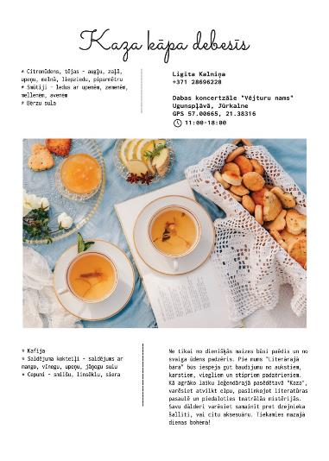
Jūrkalnes bibliotēka (3) Literārais bārs «Kaza kāpa debesīs»

Slide 22
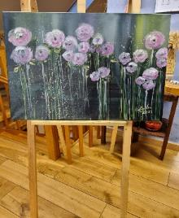
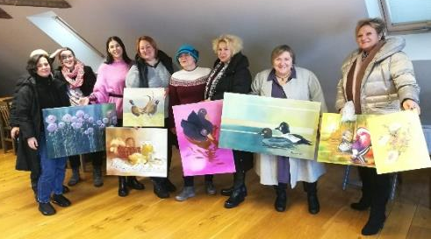
Jūrkalnes bibliotēka Mākslinieku plenērs

Slide 23
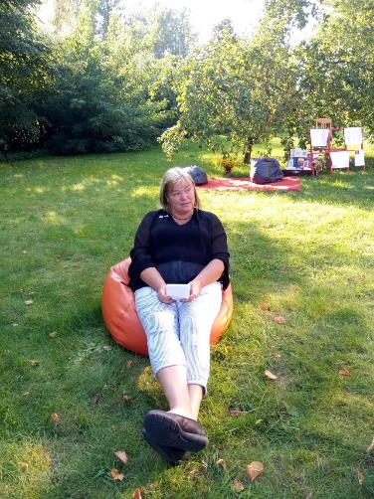
Piltenes bibliotēka (1) Dzejas dienas

Slide 24
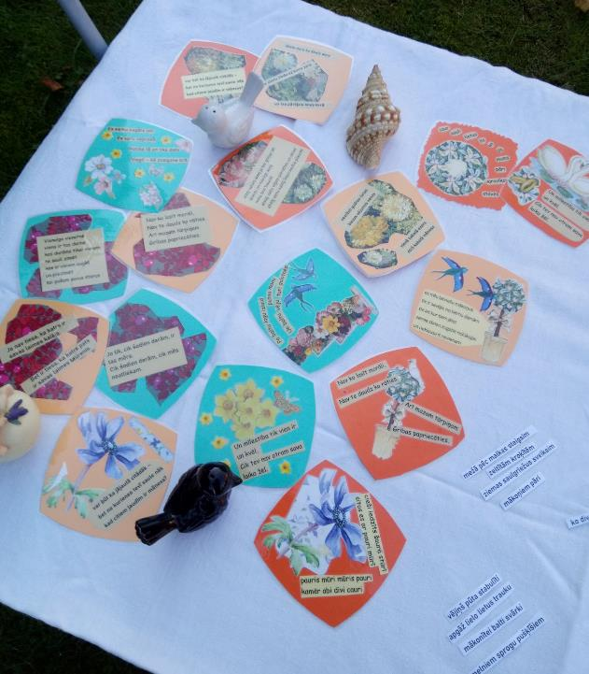

Slide 25
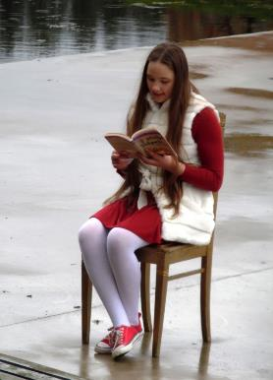
Piltenes bibliotēka (2) Skaļā lasīšana

Slide 26
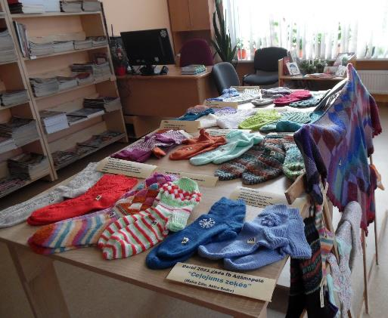
Piltenes bibliotēka (3) Izstādes un rokdarbi

Slide 27
Popes bibliotēkai jauna bibliotēkas vadītāja Sintija Klints (no 07.02.2022)

Slide 28
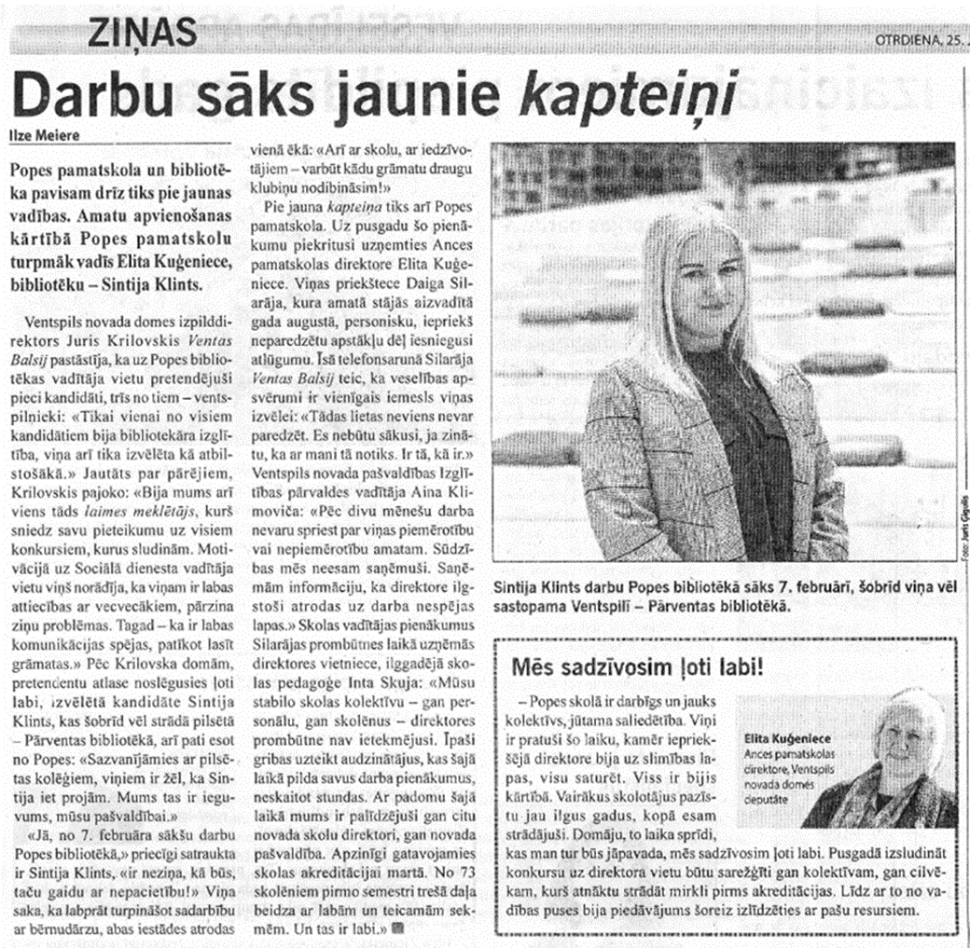
Ventas Balss Nr.10, 25. janvāris, 2022

Slide 29
Puzes bibliotēka (1) Izstādes represētajiem

Slide 30
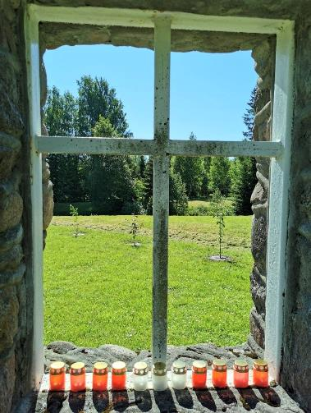
Puzes bibliotēka (2) Izstādes represētajiem

Slide 31
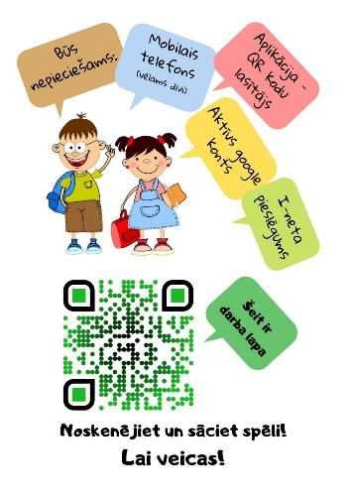
Puzes bibliotēka (3) Orientēšanās spēles

Slide 32
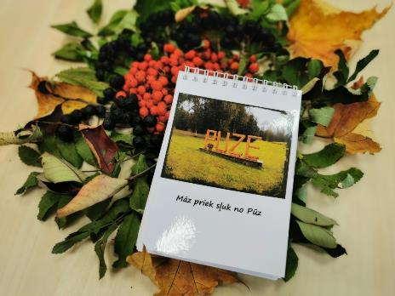
Puzes bibliotēka (4) Projekti: «Mazie solīši», «Māz priek šļuk no Pūz»

Slide 33
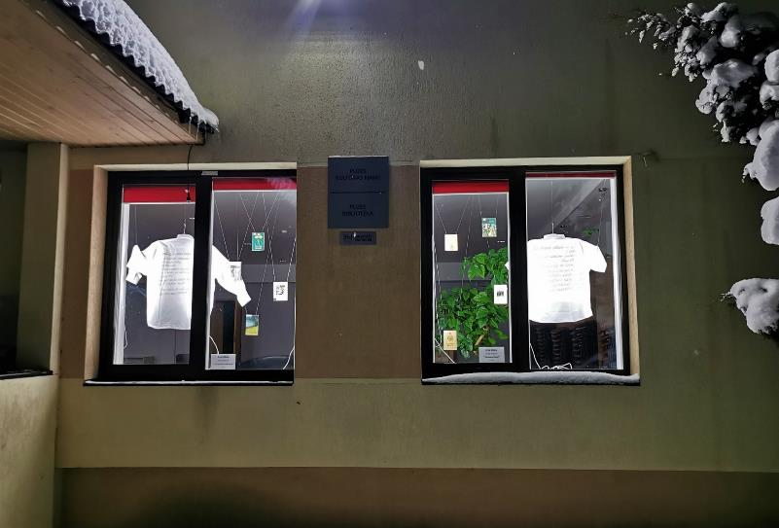
Puzes bibliotēka (5) Dzejas izstāžu cikls «Četri balti krekli»

Slide 34
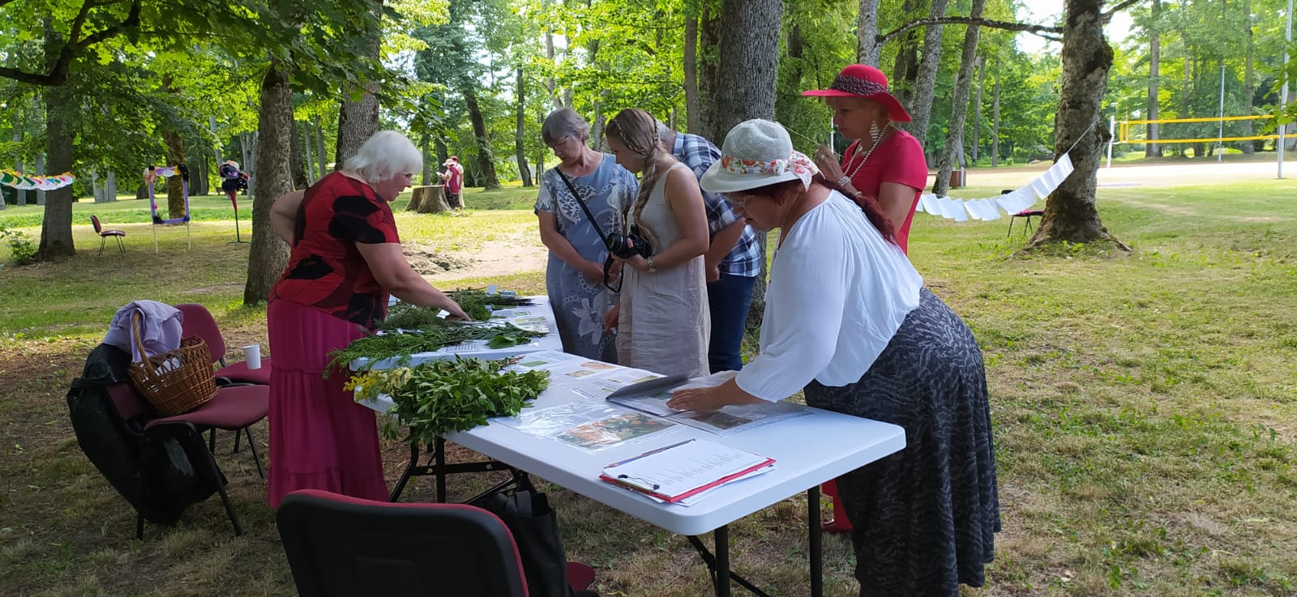
Tārgales bibliotēka Muižas svētki Tārgalē 3.jūlijā. Izstāde «Garšvielas un garšaugi» sadarbībā ar kulinārijas klubiņu «Tārgales Ķēķis»

Slide 35
Ugāles bibliotēka Virtuālās izstādes

Slide 36
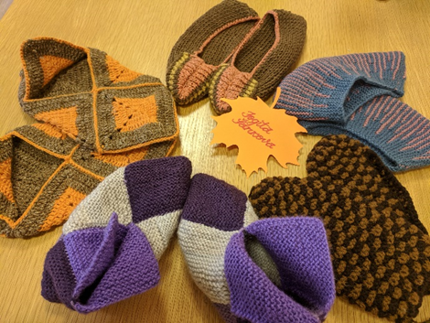
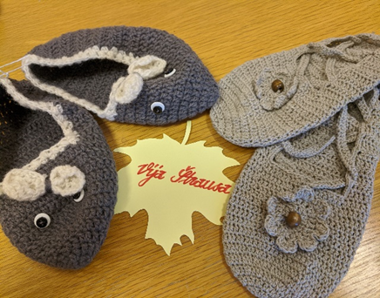
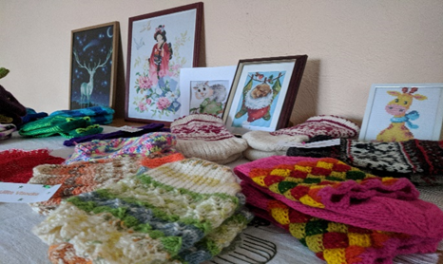
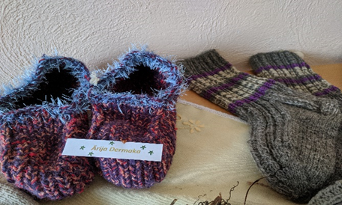
Usmas bibliotēka (1) Sadarbība ar Spāres TLMS «Nāmetiņš» un SAC «Krustceles»

Slide 37
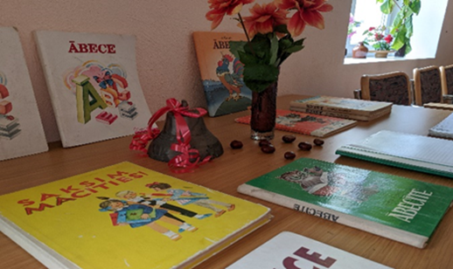
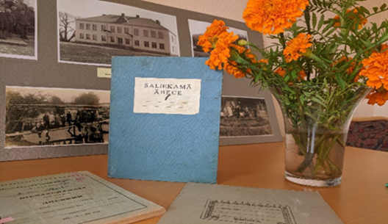
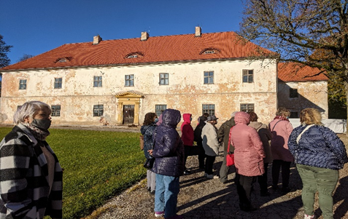
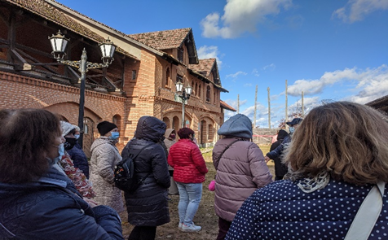
Usmas bibliotēka (2)
Izstādes sadarbībā ar lasītājiem, Pastendes bibliotēku
Ekskursija čaklākajiem lasītājiem uz Nurmuižu un Cinevillu

Slide 38
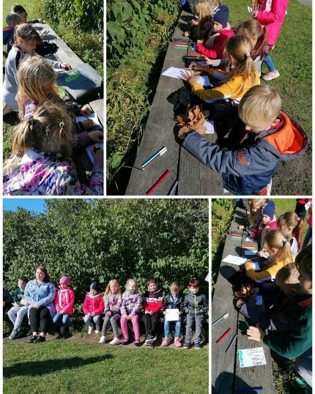
Užavas bibliotēka (1) Zaļās Dzejas dienas

Slide 39
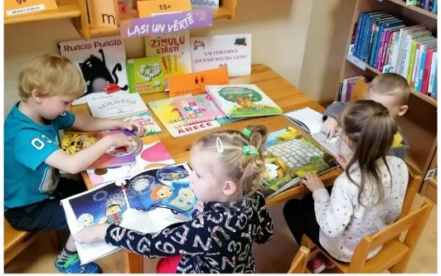
Užavas bibliotēka (2) Kur dzīvo grāmata

Slide 40
Užavas bibliotēka (3) Ziemeļvalstu Literatūras nedēļa

Slide 41
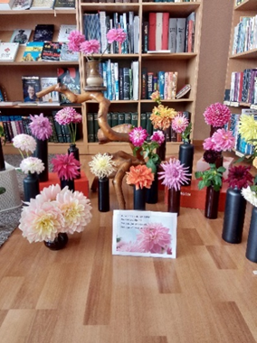
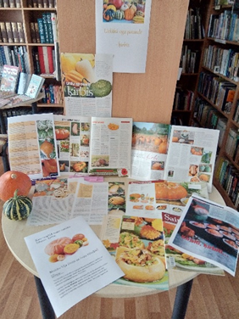
Vārves bibliotēka (1) Dažādas tematiskās izstādes

Slide 42
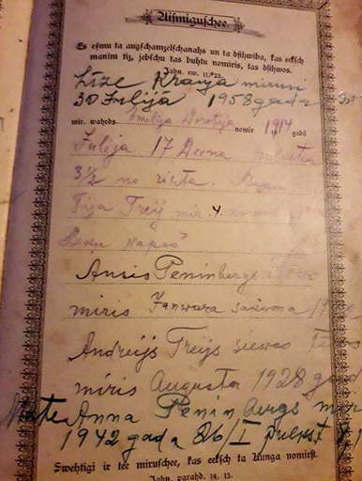
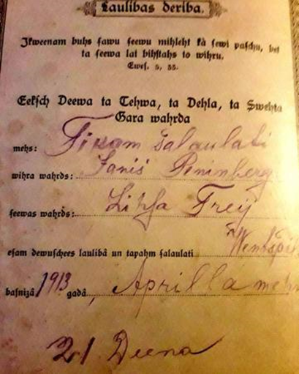
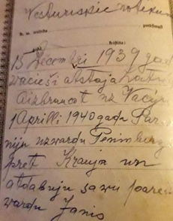
Vārves bibliotēka (2) Novadpētniecības krājuma jaunieguvumi

Slide 43
Ziru bibliotēka (1) Zirenieces Līgas Jēkas fotoizstādes turpinājums «Sēnes 2»

Slide 44
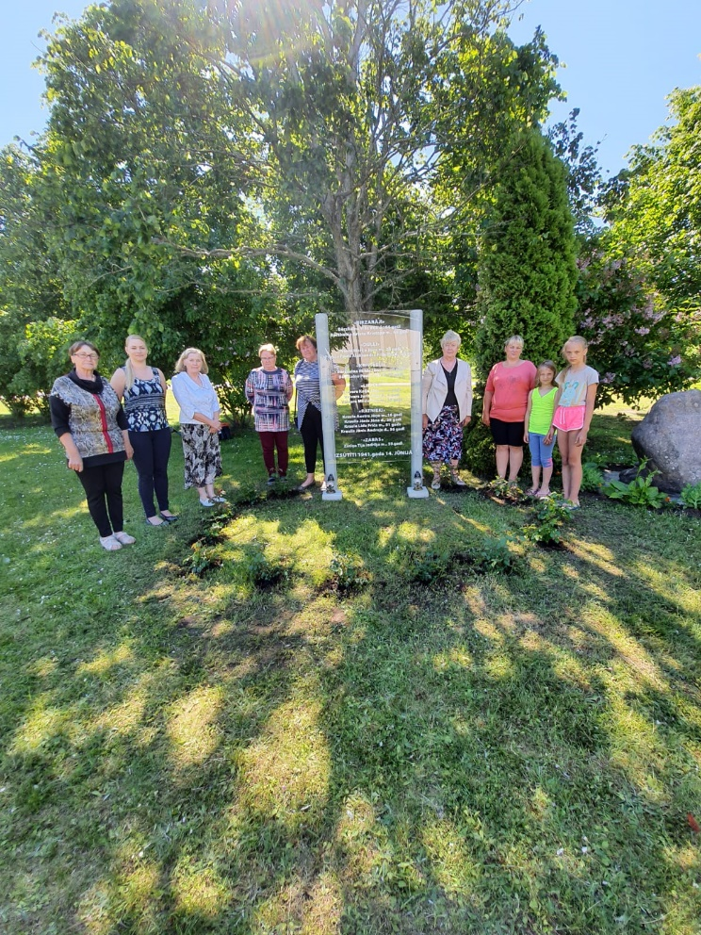
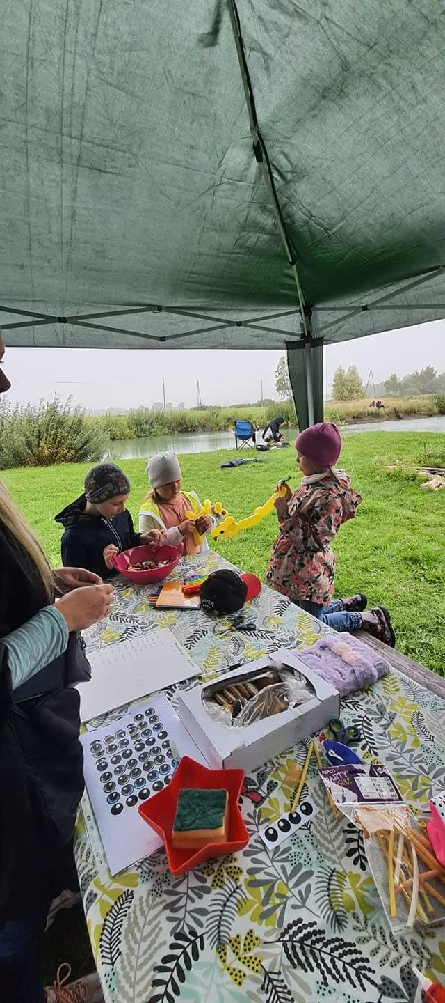
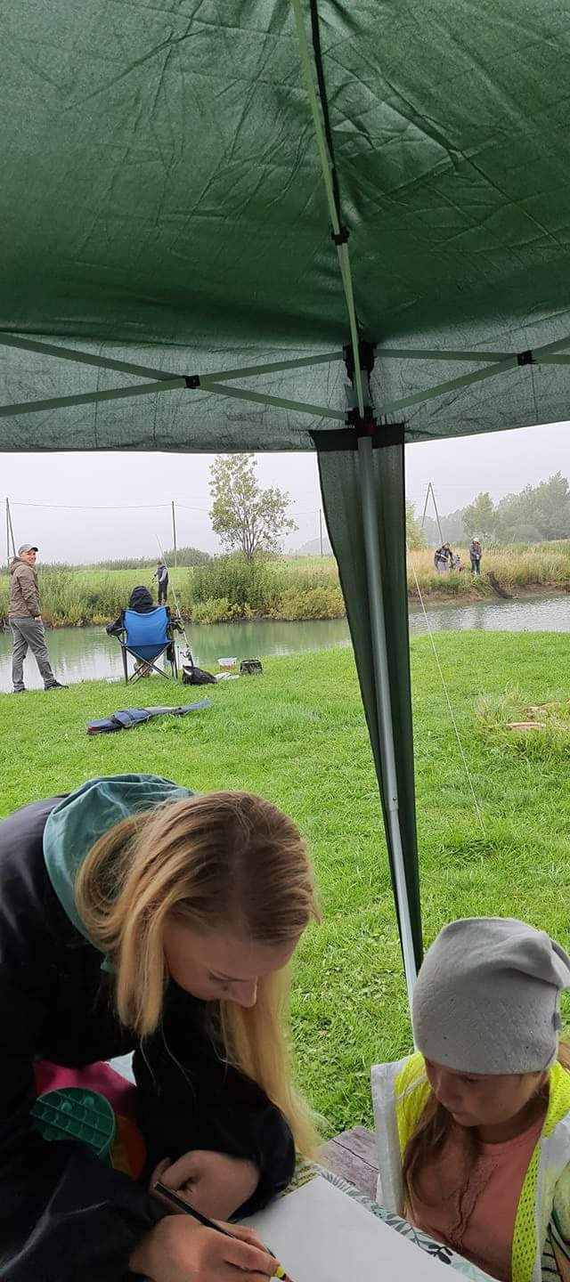
Ziru bibliotēka (2)
«Aizvestie. Neaizmirstie»
Tēva diena

Slide 45
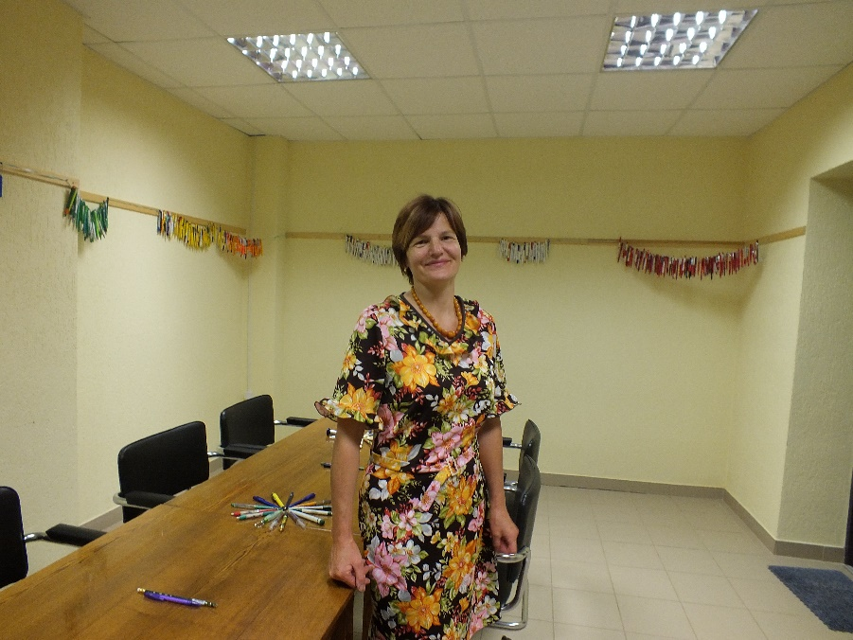
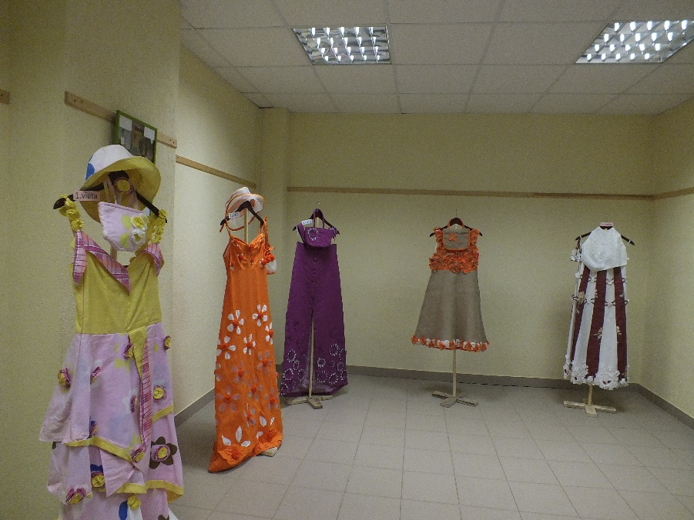
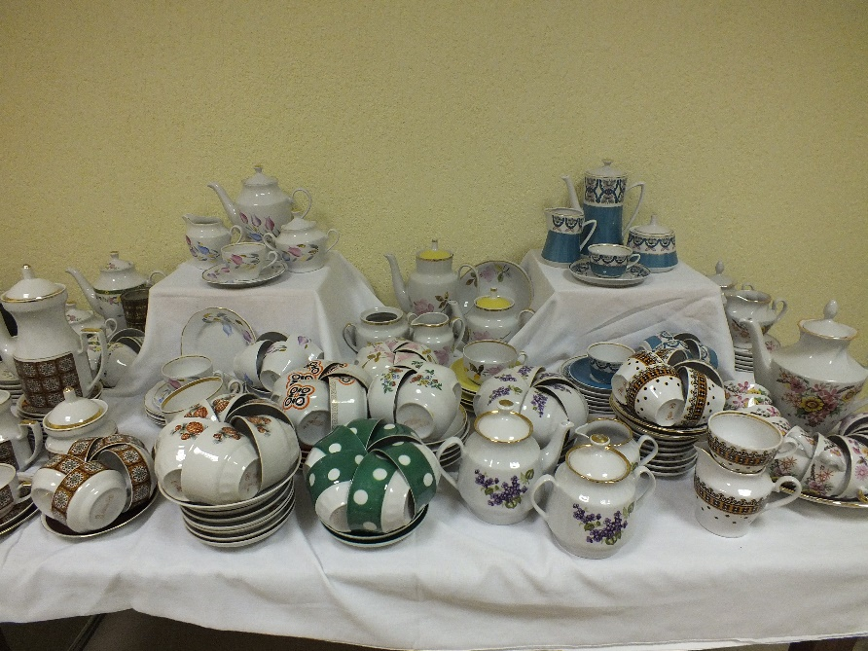
Zlēku bibliotēka (1) Izstādes - kolekcijas

Slide 46
Zlēku bibliotēka (2) Dāmu klubiņa aktivitātes

Slide 47
Zlēku bibliotēkai - 100

Slide 48
Zlēku bibliotēkai - 100

Slide 49
Zūru bibliotēka (1) Miķeļdiena

Slide 50
Zūru bibliotēka (2) Portfelīša pirmā balle

Slide 51
Paldies, kolēģi!
Lai veiksmīgs 2022!
Sandra Picalcelma
speciāliste darbā ar novada bibliotēkām
Ventspilī, 2022. gada 27. janvārī

